Slide 1
Проект: Расчет стоимости площади
Простое Android-приложение на Kotlin
Основная функция: расчет стоимости площади
Три основных экрана: авторизация, калькулятор и вывод
Целевая платформа: Android 5.0+
Язык разработки: Kotlin 100%

Slide 2
КОМПОНЕНТЫ ПРИЛОЖЕНИЯ:
VIEW (XML):
├── Flat_bank.xml - экран авторизации
├── activity_result.xml - результаты
├── activity_rashet.xml – калькулятор площади
├── Material Design компоненты
└── Почти адаптивная верстка
CONTROLLER (KOTLIN):
├── Flat_bank.kt - логика входа
├── activity_rashet.kt – расчеты площади
├── activity_result.kt - результаты
├── Обработка пользовательского ввода
└── Навигация между экранами
MODEL (БИЗНЕС-ЛОГИКА):
├── Формула стоимости площадей по квартирам
├── Валидация входных данных
└── Расчет стоимости площади квартиры
КЛЮЧЕВЫЕ ОСОБЕННОСТИ:
• Простая навигация через Intent
• Валидация пользовательского ввода
• Локализация на русском языке
• Оптимизация под разные размеры экранов(не совсем)
РЕАЛИЗАЦИЯ ПРИЛОЖЕНИЯ
─────────────────────
АРХИТЕКТУРА:
• Паттерн: MVC (Model-View-Controller)
• 3 основных Activity: Flat_bank, activity_result, activity_rashet
• Четкое разделение ответственности между компонентами
ТЕХНОЛОГИЧЕСКИЙ СТЕК:
• Язык: Kotlin 100%
• Минимальная SDK: 11 (Android 5.0)
• Material Design компоненты
• LinearLayout для адаптивной верстки

Slide 3
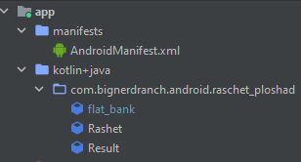
Схема Классов

Slide 4
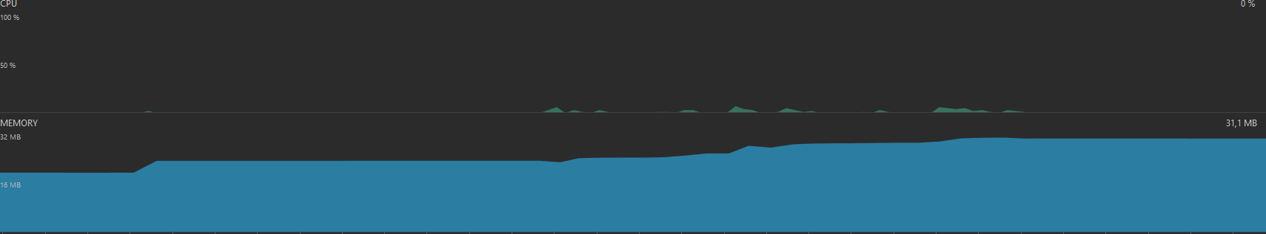
Производительность

Slide 5
АРХИТЕКТУРА ПРИЛОЖЕНИЯ
ПАТТЕРН: MVC (Model-View-Controller)
VIEW (XML):
├── Flat_bank.xml - экран авторизации
├── activity_result.xml - результаты
├── activity_rashet.xml – калькулятор площади
├── Material Design компоненты
└── Почти адаптивная верстка
CONTROLLER (KOTLIN):
├── Flat_bank.kt - логика входа
├── activity_rashet.kt – расчеты площади
├── activity_result.kt - результаты
├── Обработка пользовательского ввода
└── Навигация между экранами
MODEL (БИЗНЕС-ЛОГИКА):
├── Формула стоимости площадей по квартирам
├── Валидация входных данных
└── Расчет стоимости площади квартиры

Slide 6
ИСПОЛЬЗУЕМЫЕ БИБЛИОТЕКИ
─────────────────────
ВКЛЮЧЕННЫЕ БИБЛИОТЕКИ:
• androidx.appcompat:appcompat - совместимость
• com.google.android.material - UI компоненты
• androidx.core:core-ktx - Kotlin расширения
build.gradle зависимости:
implementation("com.google.android.gms:play-services-wearable:19.0.0")
implementation("androidx.appcompat:appcompat:1.7.1")
implementation("com.google.android.material:material:1.13.0")
implementation("androidx.constraintlayout:constraintlayout:2.2.1")
ПОЧЕМУ НЕ ИСПОЛЬЗОВАЛИСЬ СЛОЖНЫЕ БИБЛИОТЕКИ?
────────────────────────────────────
• ROOM DATABASE - нет потребности в локальном хранилище
• RETROFIT - отсутствуют сетевые запросы
• DAGGER/HILT - приложение слишком простое для DI
• COROUTINES/FLOW - вычисления легкие, не требуют асинхронности
• FIREBASE - нет потребности в аналитике/удаленной конфигурации
ОБОСНОВАНИЕ:
Минималистичный подход - только необходимые зависимости
для уменьшения размера APK и упрощения поддержки.

